Slide 1

PERCA O MEDO DO GIT !!!

Slide 2

Fátima Sousa
Mini Bio: Desenvolvedora Mobile Android | Front-end, trabalho atualmente na Sirius App, uma startup de tecnologia. Fui aluna da turma 2 da Reprograma e fiz o curso de Mobile Android pela Digital House. Atuei cerca de 15 anos na área adm/financeira e iniciei meu processo de transição de carreira em 2016 através da Reprograma. A Reprograma “reprogramou a minha vida”.

Slide 3
GIT X GITHUB
</lorem lipsum>
<lorem Lipsum>

Slide 4
GIT - é um sistema de controle de versão de projetos/arquivos (não necessariamente só códigos). Você pode trabalhar com imagens e textos, ou apenas textos, ou códigos. Ajuda a resolver os problemas de controle de versão.

Slide 5
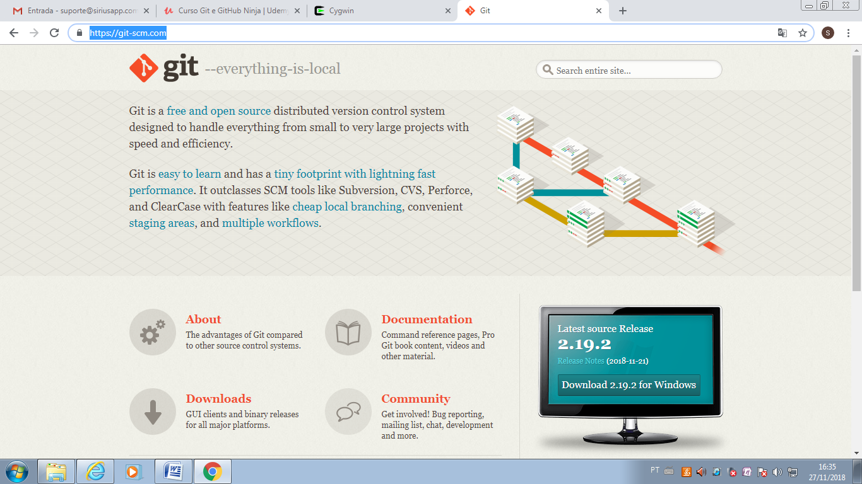
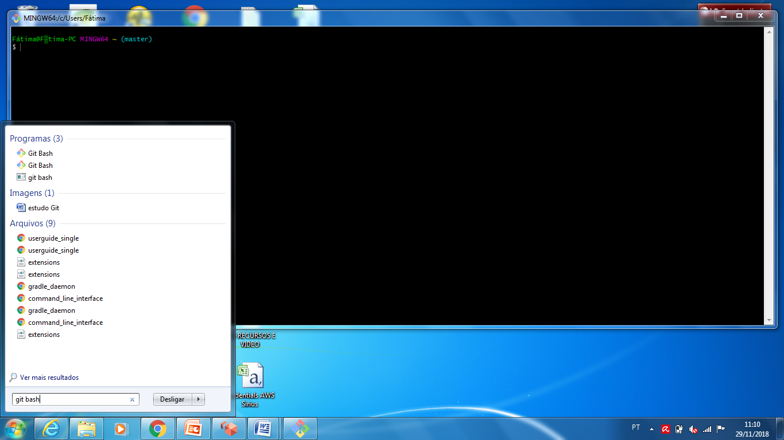
Link para download: https://git-scm.com/

Slide 6
GITHUB - é uma plataforma de hospedagem de arquivos com controle de versão que utiliza o Git. Ele permite qualquer usuário cadastrado na plataforma contribua em projetos privados e/ou Open Source de qualquer lugar do mundo. É muito utilizado por programadores na divulgação de seus trabalhos ou para que outros programadores contribuam com o projeto.

Slide 7
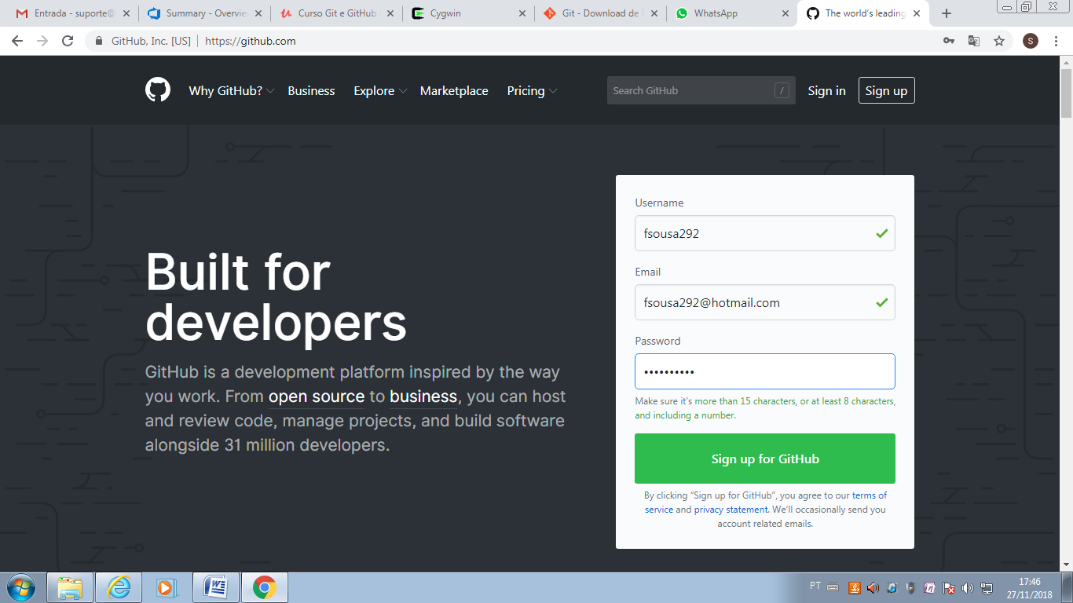
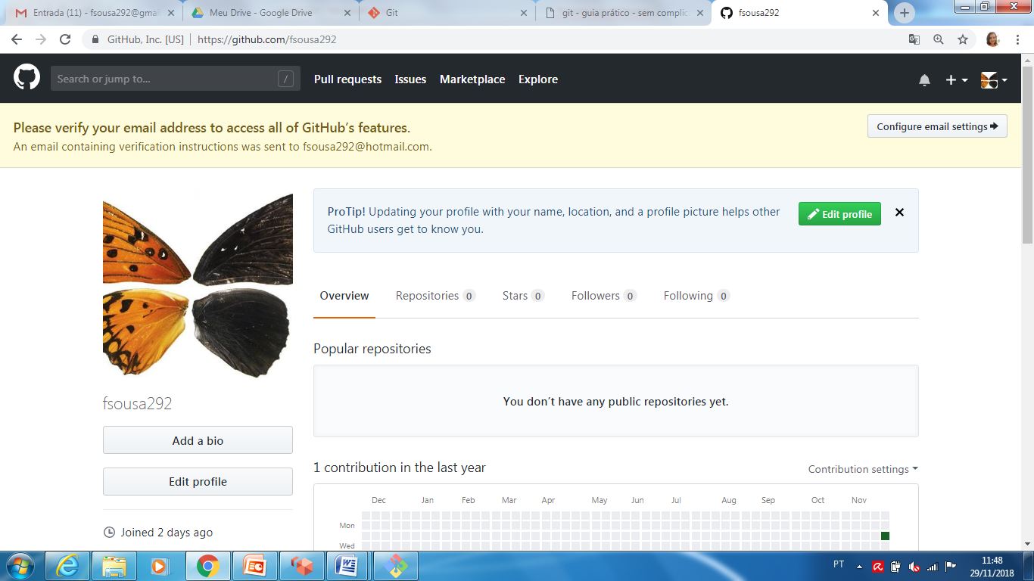
Link para acesso: https://github.com/

Slide 8
<lorem Lipsum>
Nem tudo é BUG !
</lorem lipsum>

Slide 9
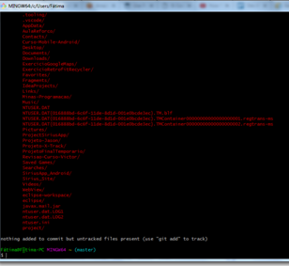


Slide 10
<lorem Lipsum>
Vamos aos problemas....
</lorem lipsum>

Slide 11
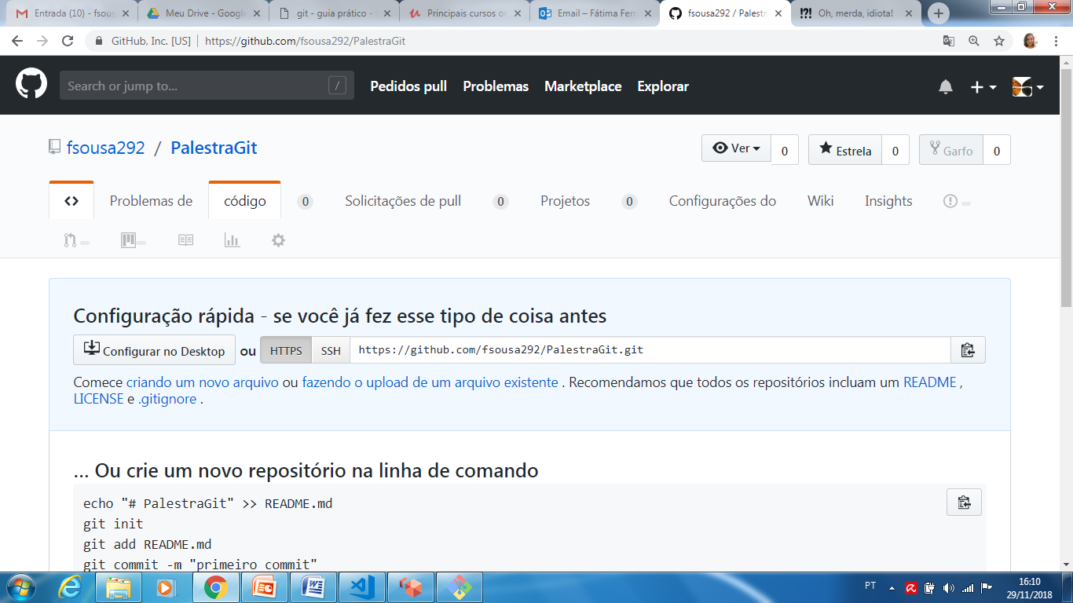

Slide 12
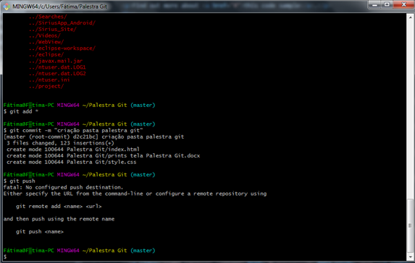

Slide 13
O git me diz: olha, você não me disse qual é o destino destes novos arquivos adicionados. Passa o endereço aí por favor!
Configure um repositório remoto usando:
git remote add <nome> <url>
git push <nome>

Slide 14
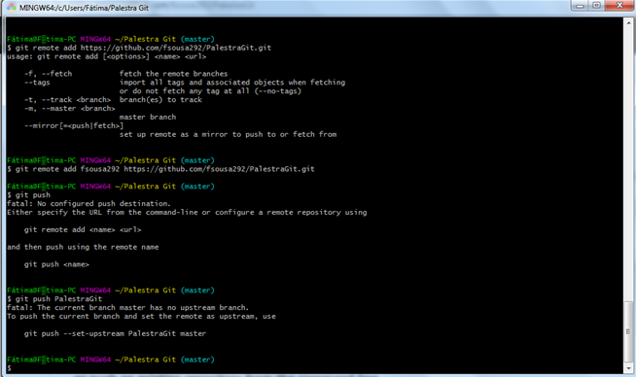

Slide 15
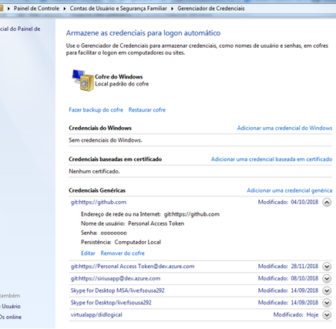
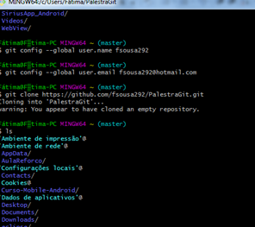

Slide 16
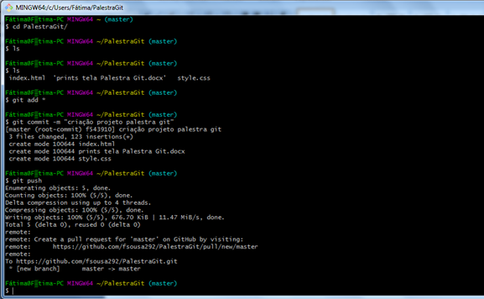

Slide 17
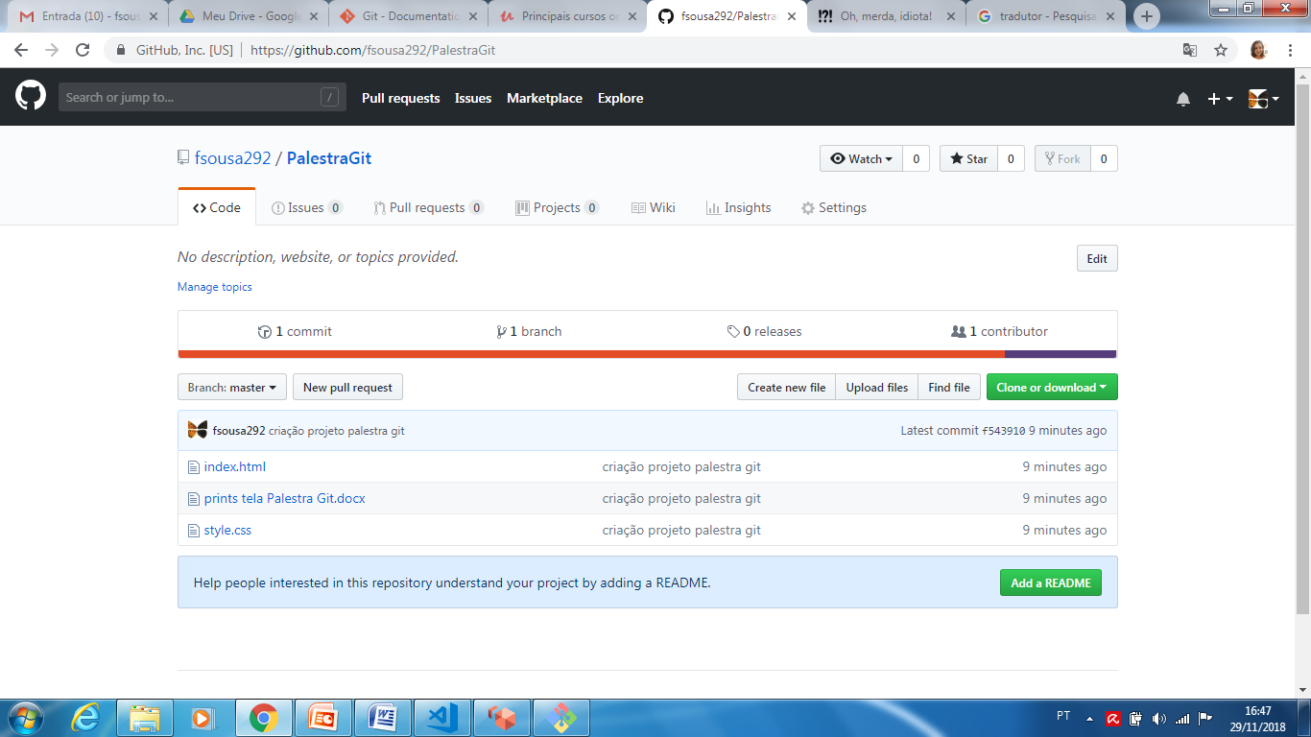

Slide 18

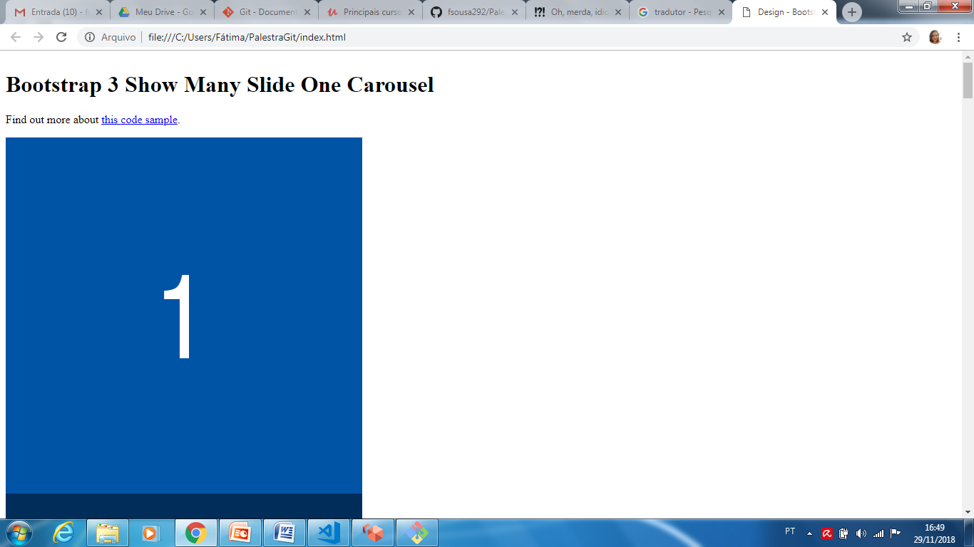

Slide 19
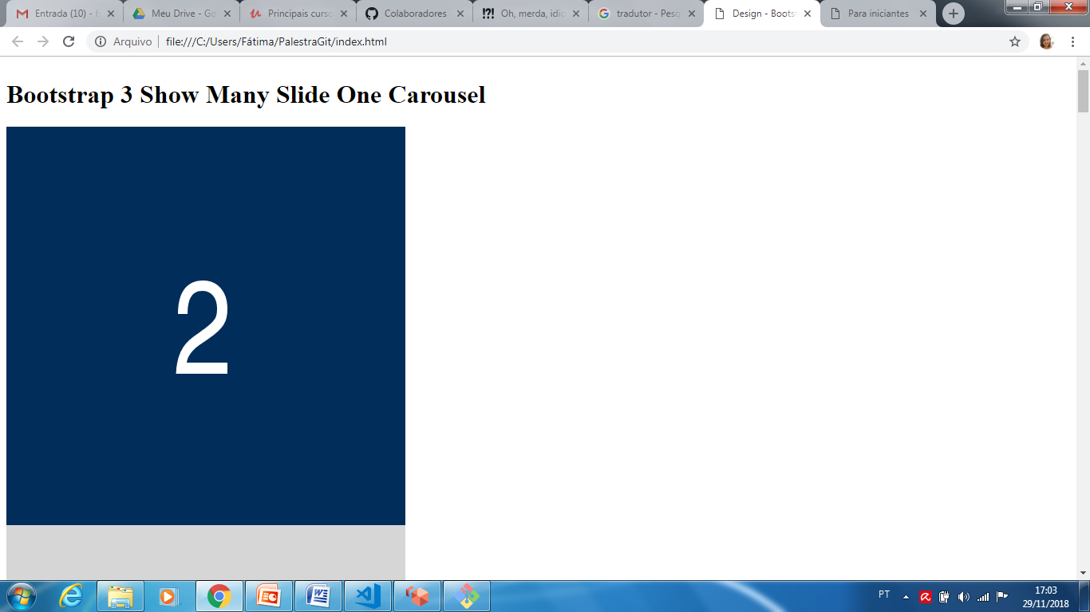

Slide 20
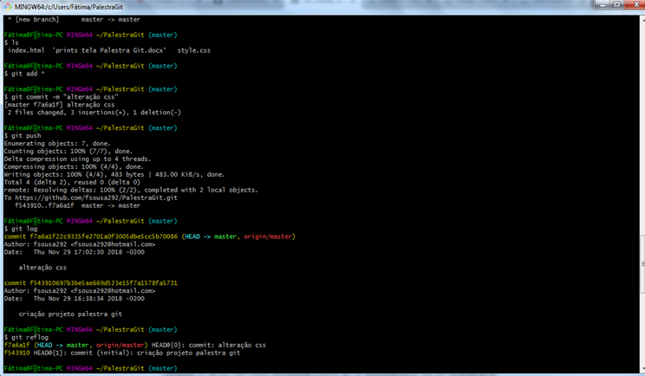

Slide 21
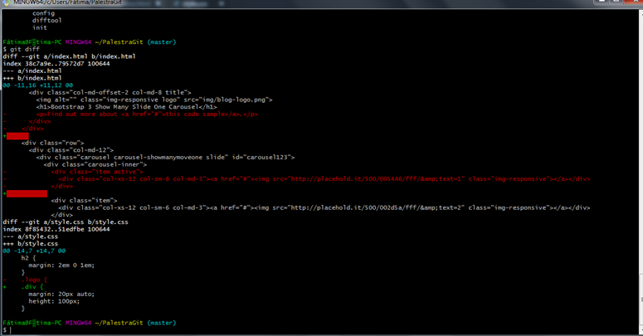

Slide 22
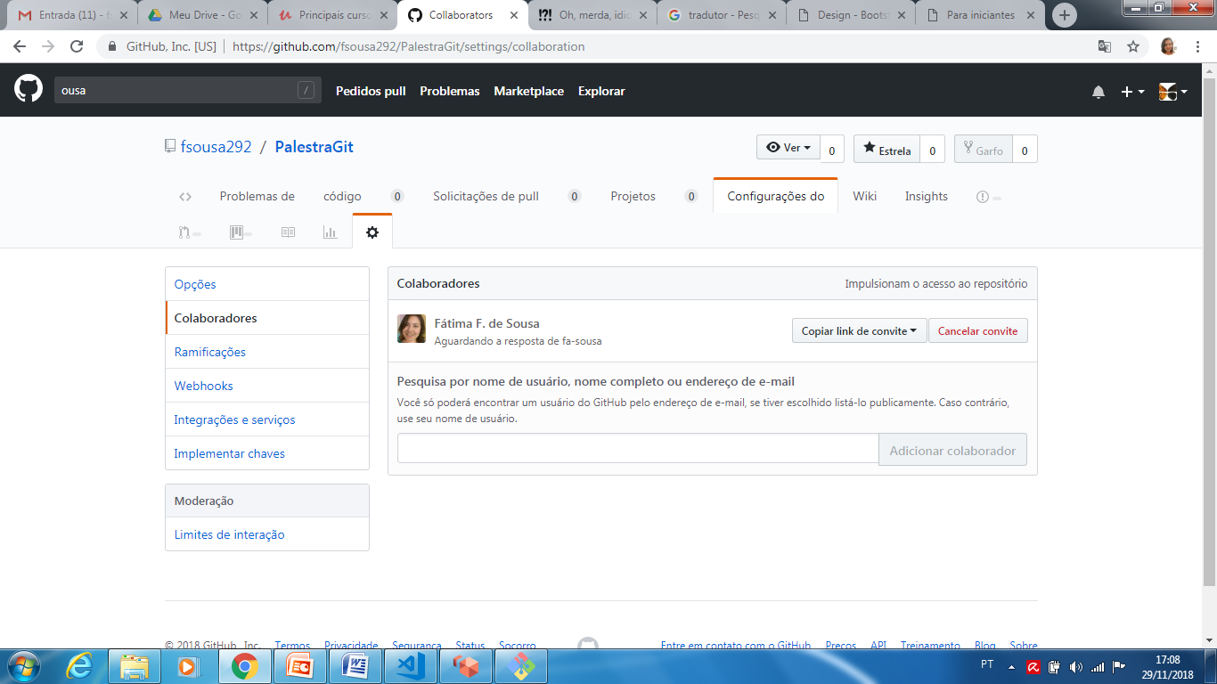

Slide 23
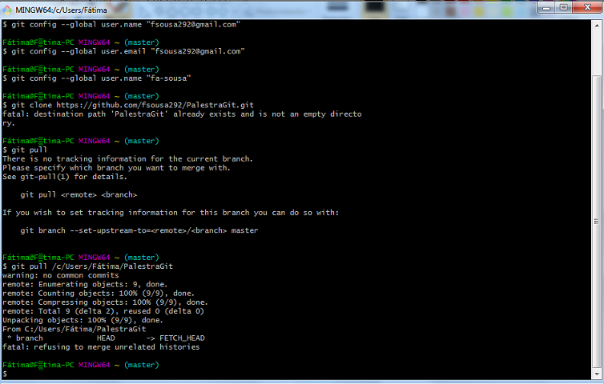

Slide 25
Links úteis:
Documentação do Git: https://git-scm.com/doc
Guia passo-a-passo: http://rogerdudler.github.io/git-guide/index.pt_BR.html
Cursos Udemy: https://www.udemy.com/topic/git/
Solução de problemas: https://ohshitgit.com/

Slide 26

<the end>
Obrigada \o/
</the end>

